Slide 1
일본의 저출산 문제
22001811 일본어일본학과
권민석

Slide 2
목차
1. 배경 및 원인
2. 저출산 영향
3. 대책 및 정책
4. 한계
5. 참고 문헌

Slide 3
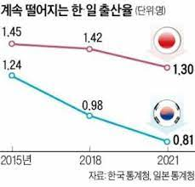
1. 배경 및 원인

Slide 4
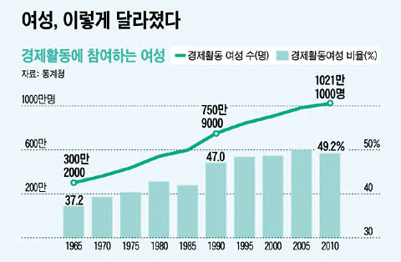
1. 배경 및 원인
여성의 사회진출

Slide 5
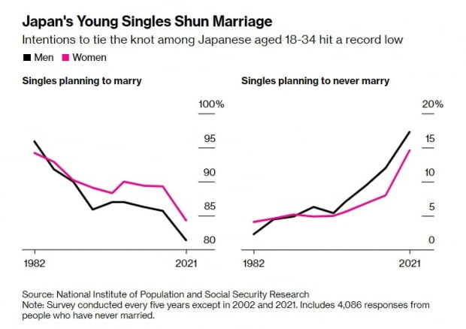
1. 배경 및 원인
비혼주의

Slide 6
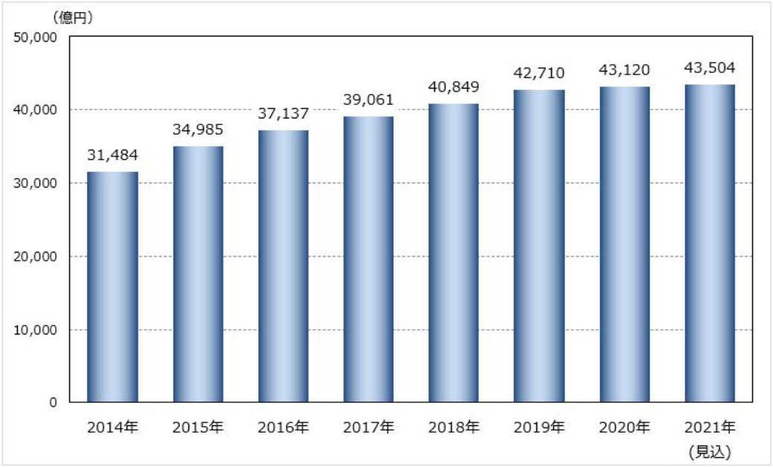
1. 배경 및 원인
육아의 부담
일본의 육아용품 및 관련 서비스 시장규모 추이(2014~2021년)
(단위: 억 엔)

Slide 7
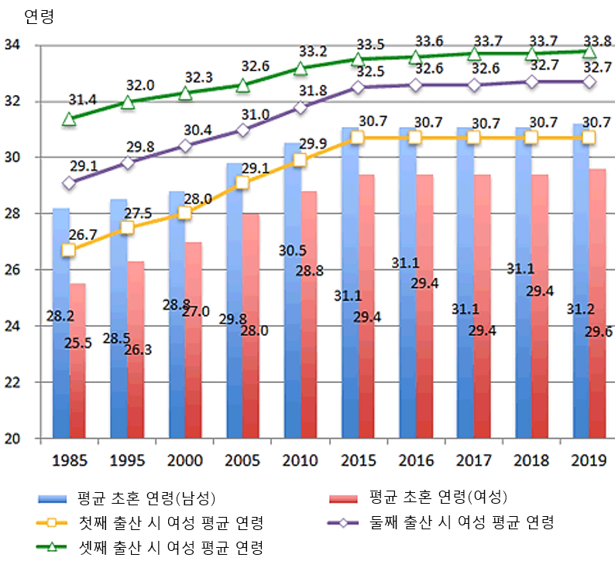
1. 배경 및 원인
만혼의 증가
일본의 평균 초혼·출산 연령의 연도별 추이
(단위: 세)

Slide 8
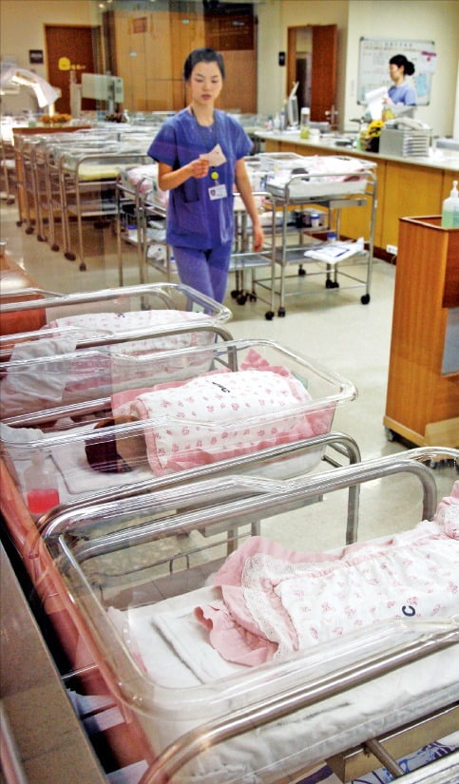
2. 저출산 영향으로 인한 문제점

Slide 9
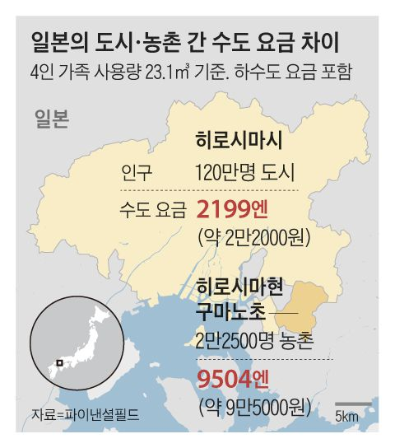
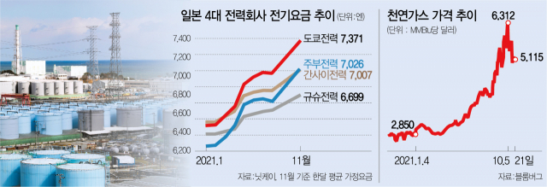
2. 저출산 영향으로 인한 문제점
전기, 수도 요금 인상
인구감소로 인해 지자체들마다 요금을 올림

Slide 10
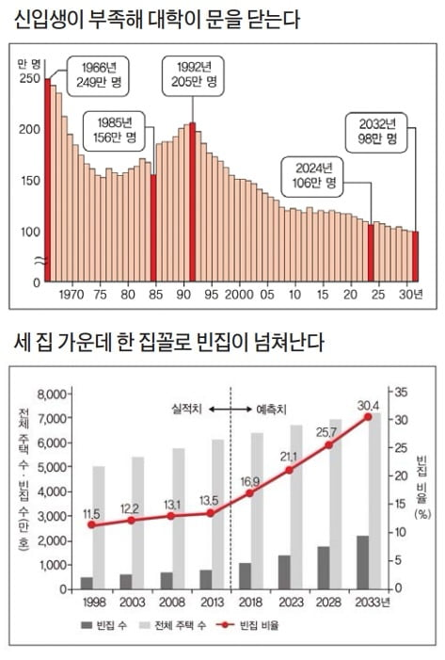
2. 저출산 영향으로 인한 문제점
신입생 부족
빈집 증가

Slide 11
3. 대책 및 정책

Slide 12
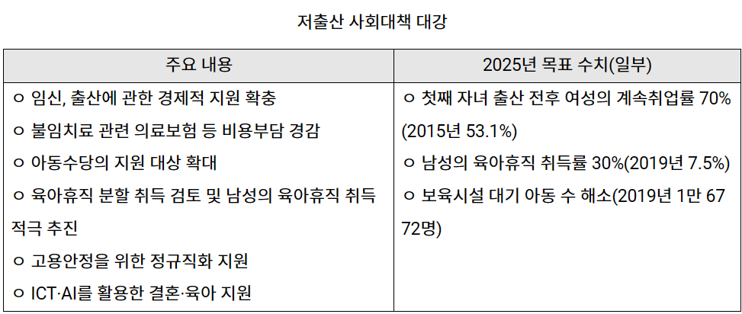
3. 대책 및 정책
2020년 5월 ‘저출산 사회대책 대강’ 발표

Slide 13
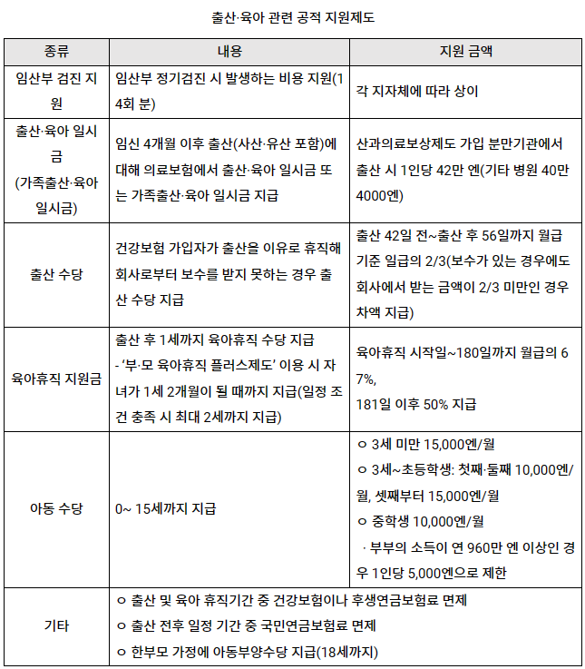
3. 대책 및 정책
일본 정부 및 지자체서 다양한 제도 마련

Slide 14
4. 한계점

Slide 15
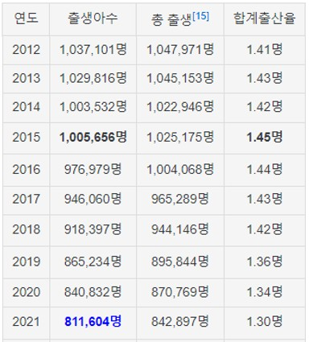
4. 한계점
일본의 합계출산율은 1.30으로, 세계 최저 수준인 우리나라(0.8명)보다는 높지만 갖은 노력에도 저출산을 극복하지 못하고 있다

Slide 16
4. 한계점
1950년을 정점으로 급격히 감소한 출산율은 2005년 1.26명으로 사상 최저를 기록, 이후 2018년 1.42명으로 반등하는 듯 했으나 지난해 1.30명을 나타내는 등 최근 다시 감소 추세.
결국 저출산에 초점을 맞춘 정책의 한계를 느낀 일본은 이 문제를 여성이나 부부만의 문제가 아닌 '전 세대'의 문제로 전환.

Slide 17

5. 참고 문헌

Slide 18
5. 참고 문헌
https://www.yna.co.kr/view/AKR20221227019300530
https://www.chosun.com/international/japan/2023/04/28/IXFG3NTASBFULFBDM3HDFPEBXM/?utm_source=naver&utm_medium=referral&utm_campaign=naver-news
https://dream.kotra.or.kr/kotranews/cms/news/actionKotraBoardDetail.do?MENU_ID=410&pNttSn=189497
https://hankookilbo.com/News/Read/A2023033110530005823?did=NA
https://sgsg.hankyung.com/article/2018032395401
https://www.sedaily.com/NewsView/22SU9MJXYD
https://dream.kotra.or.kr/kotranews/cms/news/actionKotraBoardDetail.do?SITE_NO=3&MENU_ID=180&CONTENTS_NO=1&bbsGbn=243&bbsSn=243&pNttSn=198682

